Slide 1
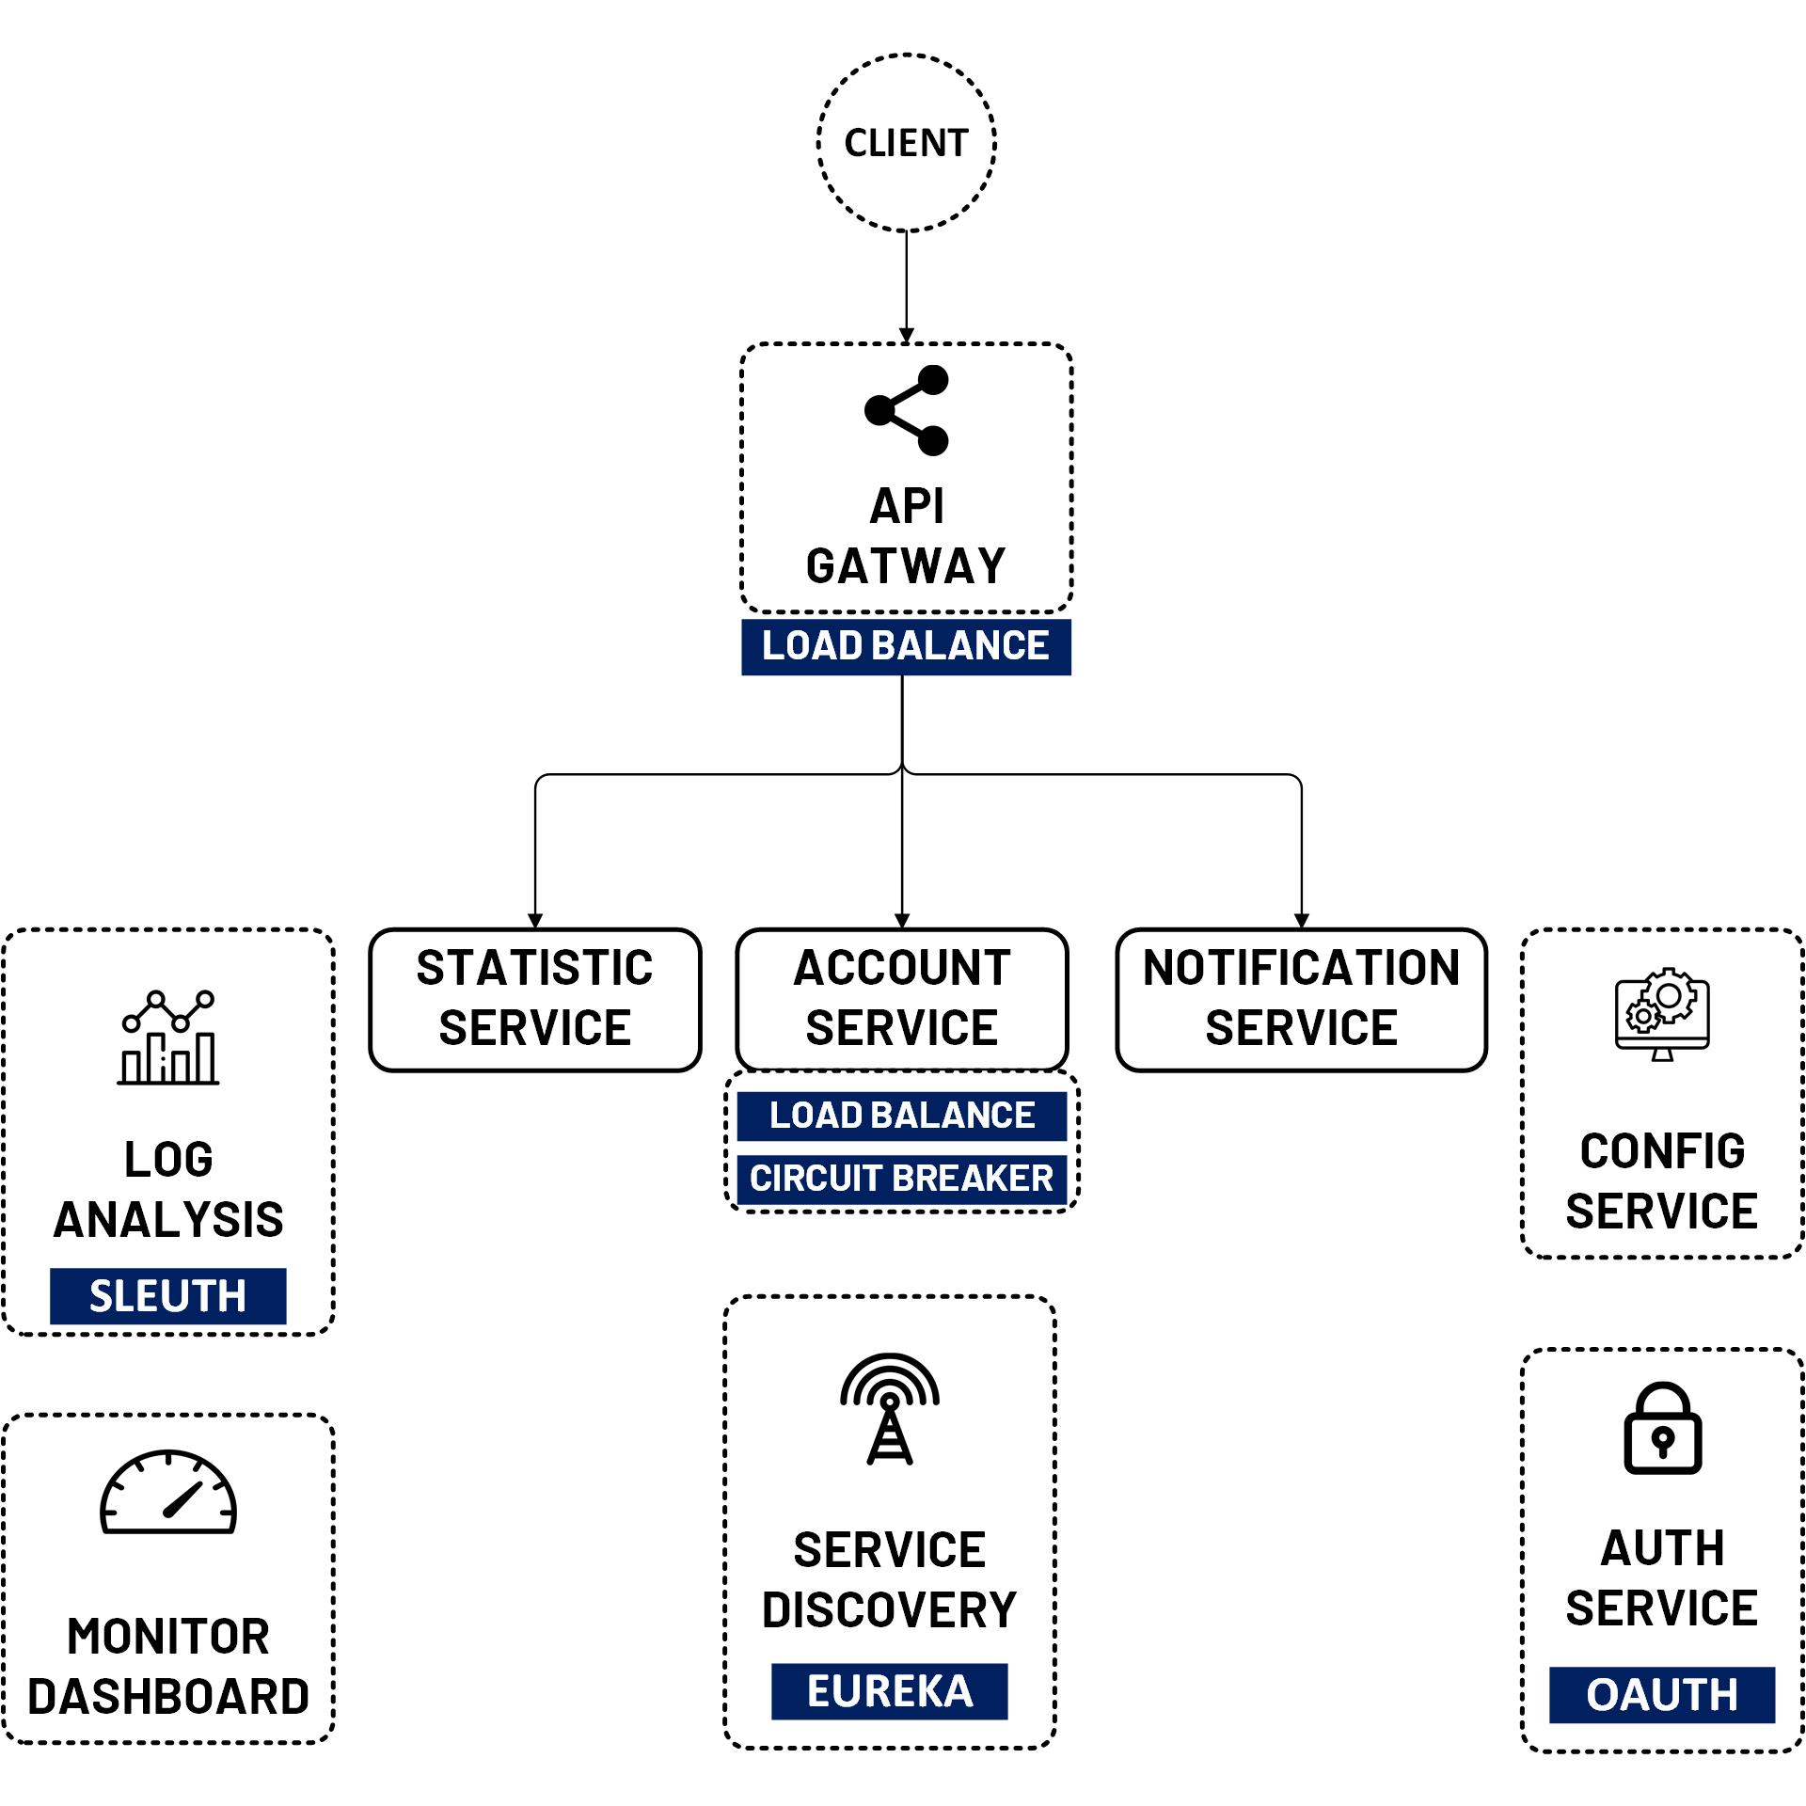

Spring Cloud Sleuth Tracing Log
www.jmaster.io/course/microservices-with-spring-cloud

Slide 2
Spring Cloud Sleuth
Distributed tracing solution for Spring Cloud
Add TRACE ID and SPAN ID to track a request, thread, or job in application
Integrate with
log framework: Logback, SLF4J
OpenFeign, etc. to add trace/span info into Request Header to track flow in mircoservice

Slide 3
Traces
Traces là các bản ghi lại toàn bộ hành trình của một yêu cầu khi nó đi qua nhiều dịch vụ trong một hệ thống phân tán.
Vai trò theo dõi luồng gọi qua các ứng dụng, phát hiện điểm lỗi.
Ví dụ: http request gọi qua Gateway -> Product -> Payment
Micrometer Tracing, OpenTelemetry
Công cụ phân tích: Tempo -> Grafana trực quan

Slide 4
TRACE ID vs SPAN ID
TRACE ID is unique ID, to track a flow of a request or job traveling in micro services, include many SPAN
SPAN ID is unique ID, to track a unit of small work (e.g: Thread)
Integrate with logback to add traceId, spanId in log message: [application name, traceId, spanId]

